Slide 4
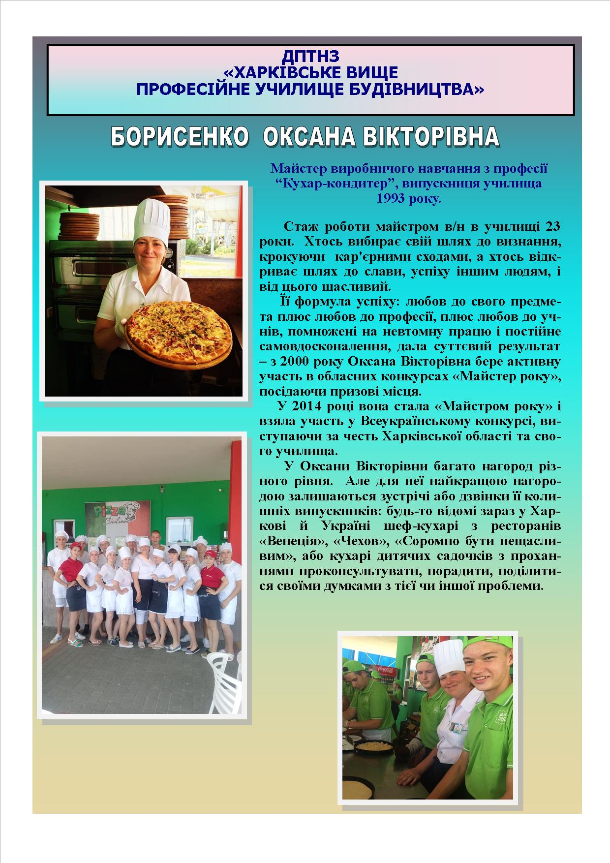

Slide 7
Підготували довідник:
Методисти
НАУКОВО-МЕТОДИЧНОГО ЦЕНТР У ПРОФЕСІЙНО-ТЕХНІЧНОЇ ОСВІТИ У ХАРКІВСЬКІЙ ОБЛАСТІ
О.В.БРОНСКОВА
О.В.МАРИНКА-СИРОМЯТНІКОВА

